Slide 1
Analýza účetních dokladů (pro právníky)
Ekonomické základy práva - seminář

Slide 2
Dnešní seminář
1) právní předpisy a účetní pojmy
2) několik základních zásah účetnictví
3)základní právní prameny
4) příklady finančních výkazů

Slide 3
Účetní pojmy v právních předpisech - příklady
Obchodní právo - ZOK
§ 34
(1) Podíl na zisku se stanoví na základě řádné nebo mimořádné účetní závěrky schválené nejvyšším orgánem obchodní korporace. Lze jej rozdělit pouze mezi společníky, ledaže společenská smlouva určí jinak.
§ 40
(2) Zálohu na výplatu podílu na zisku lze vyplácet jen na základě mezitímní účetní závěrky, ze které vyplyne, že obchodní korporace má dostatek prostředků na rozdělení zisku. Výše zálohy na výplatu zisku nemůže být vyšší, než kolik činí součet výsledku hospodaření běžného účetního období, nerozděleného zisku z minulých let a ostatních fondů ze zisku snížený o neuhrazenou ztrátu z minulých let a povinný příděl do rezervního fondu. K výplatě zálohy nelze použít rezervních fondů, které jsou vytvořeny k jiným účelům, ani vlastních zdrojů, jež jsou účelově vázány a jejichž účel není obchodní korporace oprávněna měnit.

Slide 4
Účetní pojmy v právních předpisech - příklady
Obchodní právo - ZOK
§ 161
Podíl na zisku
(3) U podílů, se kterými je spojen pevný podíl na zisku, se usnesení valné hromady o rozdělení podílu na zisku nevyžaduje. Pevný podíl na zisku je splatný do 3 měsíců od schválení účetní závěrky, z níž právo na podíl na zisku vyplývá.
(4) Částka k rozdělení mezi společníky nesmí překročit výši hospodářského výsledku posledního skončeného účetního období zvýšenou o nerozdělený zisk z předchozích období a sníženou o ztráty z předchozích období a o příděly do rezervních a jiných fondů v souladu s tímto zákonem a společenskou smlouvou.
§ 181
(1) Valnou hromadu svolává jednatel alespoň jednou za účetní období, ledaže tento zákon nebo společenská smlouva určí, že valná hromada má být svolána častěji.
(2) Řádnou účetní závěrku projedná valná hromada nejpozději do 6 měsíců od posledního dne předcházejícího účetního období.

Slide 5
Účetní pojmy v právních předpisech - příklady
Občanské právo - insolvenční zákon
§ 277
(1) Neprodleně poté, co nabude účinnosti prohlášení konkursu, zajistí insolvenční správce provedení procesních úkonů a dalších činností, které z prohlášení konkursu vyplývají.
(2) Insolvenční správce zaměří svou činnost zejména ke zjištění, zajištění a soupisu, k dokončení seznamu přihlášených pohledávek, k přípravě přezkumného jednání a k přípravě schůze věřitelů.
(3) Jde-li o dlužníka, který vede účetnictví nebo evidenci podle zvláštního právního předpisu, sestaví insolvenční správce ke dni předcházejícímu dni, kterým nastanou účinky prohlášení konkursu, mezitímní účetní závěrku nebo přehled o příjmech, výdajích, majetku a závazcích.

Slide 6
Účetní pojmy v právních předpisech - příklady
Trestní právo - TZ
§ 254
Zkreslování údajů o stavu hospodaření a jmění
(1) Kdo nevede účetní knihy, zápisy nebo jiné doklady sloužící k přehledu o stavu hospodaření a majetku nebo k jejich kontrole, ač je k tomu podle zákona povinen,
kdo v takových účetních knihách, zápisech nebo jiných dokladech uvede nepravdivé nebo hrubě zkreslené údaje, nebo
kdo takové účetní knihy, zápisy nebo jiné doklady změní, zničí, poškodí, učiní neupotřebitelnými nebo zatají,
a ohrozí tak majetková práva jiného nebo včasné a řádné vyměření daně, bude potrestán odnětím svobody až na dvě léta nebo zákazem činnosti.

Slide 7
Účetní pojmy v právních předpisech - příklady
Trestní právo - TZ
§ 254
Zkreslování údajů o stavu hospodaření a jmění
(1) Kdo nevede účetní knihy, zápisy nebo jiné doklady sloužící k přehledu o stavu hospodaření a majetku nebo k jejich kontrole, ač je k tomu podle zákona povinen,
kdo v takových účetních knihách, zápisech nebo jiných dokladech uvede nepravdivé nebo hrubě zkreslené údaje, nebo
kdo takové účetní knihy, zápisy nebo jiné doklady změní, zničí, poškodí, učiní neupotřebitelnými nebo zatají,
a ohrozí tak majetková práva jiného nebo včasné a řádné vyměření daně, bude potrestán odnětím svobody až na dvě léta nebo zákazem činnosti.

Slide 8
Úkol 1
S jakými účetními pojmy jste se již setkali?
V rámci jakého právního předpisu?

Slide 9
K několika základním zásadám účetnictví
aktiva x pasiva
rozvaha (bilance)
náklady x výnosy
výkaz zisku a ztrát (výsledovka)

Slide 10
Bilanční princip a rozvaha
Účetnictví sleduje majetek ze dvou pohledů – druhová struktura a zdroje pořízení
Aktiva jsou položky majetku, které:
1) představují pro podnik budoucí ekonomický prospěch
2) tento prospěch má podnik plně pod kontrolou (je vlastník)
3) očekávání budoucího prospěchu musí být dostatečně spolehlivé a prokazatelné
4) položka aktiv je důsledkem operací uskutečněných v minulosti
5) položka aktiv musí být spolehlivě ocenitelná

Slide 11
Bilanční princip a rozvaha
Druhý pohled na majetek podniku vyjadřuje zdroje, ze kterých byl majetek pořízen.
Tyto zdroje lze dělit na „vlastní“ a „cizí“
Vlastní kapitál – základní kapitál, fondy a nerozdělený zisk
Cizí kapitál – dluhy vůči třetím subjektům (např. dodavatelům, zaměstnancům, bance, atd.)
Bilanční princip: aktiva = pasiva (pouze odlišný pohled na majetek podniku)

Slide 12
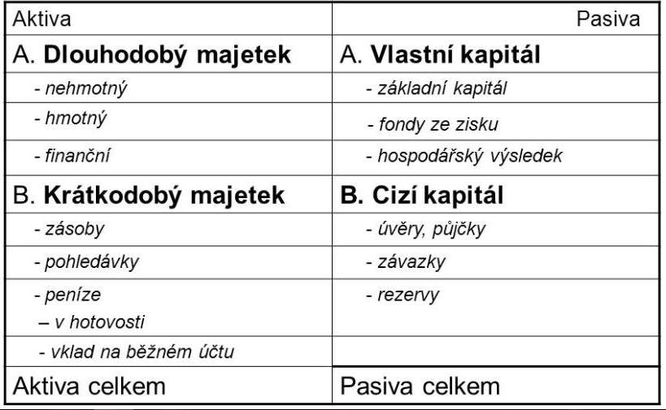
Dva pohledy na strukturu majetku

Slide 13
Náklady – výnosy
Náklad - peněžní částka, kterou podnik účelně vynaložil na získání výnosů, tj. použil je k provedení určitého výkonu.
Výnos - peněžní částka, kterou podnik získal z veškerých svých činností za určité období bez ohledu na to, zda v tomto období došlo k jejímu inkasu → peněžní ekvivalent prodaných výkonů podniku (výrobků, zboží, služeb).
Hospodářský výsledek - rozdíl mezi výnosy a náklady. → zisk, ztráta.
Vyjádření ve výkazu zisku a ztráty

Slide 14
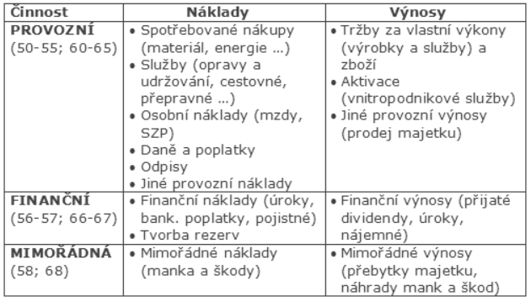
Účelové - druhové členění nákladů a výnosů

Slide 15
Náklady – výnosy
Náklady v účetnictví podniku nejsou vždy totožné s daňovými náklady dle daňových předpisů.
Náklady mají zachycovat v zásadě všechny úbytky majetku podniku – včetně těch předpokládaných.
Součástí nákladů je i tvorba rezerv, opravných položek, daň z příjmů, atd.
Výnosy – náklady = výsledek hospodaření

Slide 16
Účetní odpisy
Účetní odpisy majetku vyjadřují, jakým způsobem je majetek v průběhu času opotřebováván.
Jde o předpoklad opotřebování majetku – stanoveno na základě „odborného“ odhadu, aby účetnictví podávalo věrný a poctivý obraz skutečnosti.
Společnost vytváří „odpisový plán“
Účetní odpisy odlišujte od daňových odpisů

Slide 17
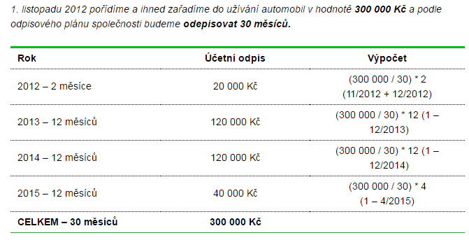
Odpisy časové – majetek se odepisuje podle času
Příklad:
Zdroj: portal.pohoda.cz
Více na: https://portal.pohoda.cz/dane-ucetnictvi-mzdy/ucetnictvi/ucetni-a-danove-odpisy-majetku/

Slide 18
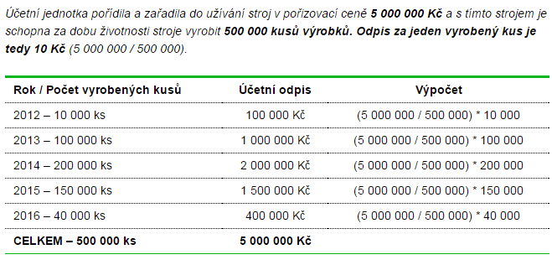
Odpisy výkonové – odepis dle výkonu, např. jednotek výroby
Příklad:
Zdroj: portal.pohoda.cz
Více na: https://portal.pohoda.cz/dane-ucetnictvi-mzdy/ucetnictvi/ucetni-a-danove-odpisy-majetku/

Slide 19
Účetní jednotka
Účetní jednotka (§ 1 ZoÚ)
a) právnické osoby, které mají sídlo na území České republiky,
b) zahraniční právnické osoby a zahraniční jednotky, které jsou podle právního řádu, podle kterého jsou založeny nebo zřízeny, účetní jednotkou nebo jsou povinny vést účetnictví, pokud na území České republiky podnikají nebo provozují jinou činnost podle zvláštních právních předpisů,
c) organizační složky státu,
d) fyzické osoby, které jsou jako podnikatelé zapsány v obchodním rejstříku,
e) ostatní fyzické osoby, které jsou podnikateli, pokud jejich obrat podle zákona o dani z přidané hodnoty, včetně plnění osvobozených od této daně, jež nejsou součástí obratu, v rámci jejich podnikatelské činnosti přesáhl za bezprostředně předcházející kalendářní rok částku 25 000 000 Kč, a to od prvního dne kalendářního roku.
… atd (viz § 1 ZoÚ)

Slide 20
Účetní závěrka
účetní závěrka (§ 18 ZoÚ)
rozvaha (bilance)
výkaz zisku a ztráty
příloha
+ případně: přehled o peněžních tocích či přehled o změnách vlastního kapitálu

Slide 21
Základní související předpisy
zákon č. 563/1991 Sb., o účetnictví
vyhláška č. 500/2002 Sb., kterou se provádějí některá ustanovení zákona č. 563/1991 Sb., o účetnictví
účetní standardy
zákon č. 93/2009 Sb., o auditorech a o změně některých zákonů (zákon o auditorech)
IAS – mezinárodní účetní standardy
IFRS – mezinárodní standardy účetního výkaznictví

Slide 22
Práce ve skupinkách
Rozvaha
Výkaz zisku a ztrát
Výroční zpráva
Faktura
Dodací list
Výdejka
Atd.

Slide 23
Otázky?
Děkuji za pozornost
JUDr. Johan Schweigl, Ph.D.
Johan.Schweigl@law.muni.cz

